Slide 1
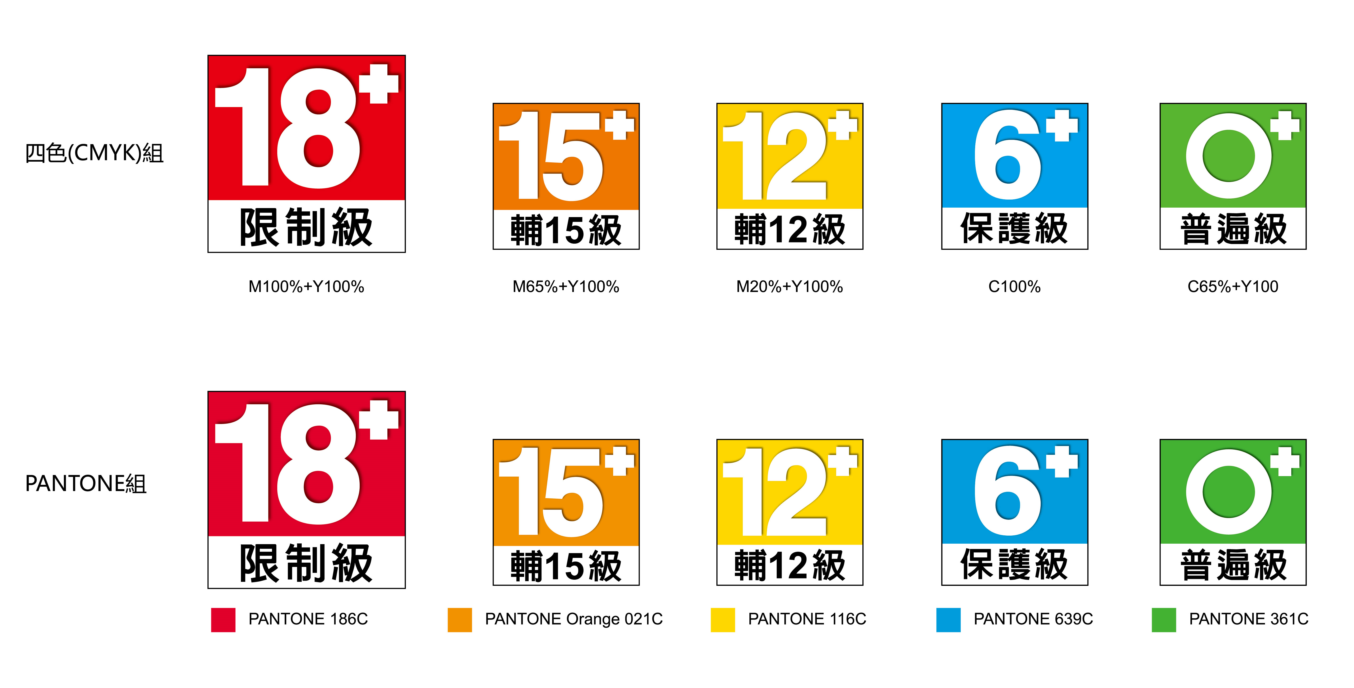
!
普 遍 級
保 護 級
輔 導 級
限 制 級

